Slide 1
Modelos espaço-temporais para dados ecológicas

Slide 2
1) Introdução
2) Modelo Linear
3) GLM
4) GAM
5) GLMM/GAMM
6) Modelo espacial
7) Modelo temporal
8) Modelo espaço-temporal

Slide 3
Dia 01
Rápida introdução sobre mim
Conceitos básicos matemáticos
Introdução a modelos lineares
ANOVA, ANCOVA, e teste-t
Dia 02
Estendendo o modelo linear: GLM
Estendendo o modelo linear: GAM
Estendendo o modelo linear: efeitos aleatórios não estruturados
Dia 03
Modelos espaciais
Modelos temporais
Modelos espaço-temporais

Slide 4
Aula 1 - Introdução
O que é um modelo?
  Como pensar em/construir um modelo?
    Modelos dinâmicos -> mudança do processo ao longo do tempo
    Exemplo de um modelo determinísitco (função linear)
  O que é um modelo estatístico?
    Exemplo de regressão linear
    Uso: Explicativo, Preditivo, Descritivo
Modelos de distribuição de espécies
  Conceito de nicho (nicho realizado vs. nicho fundamental)
  Ideia de SDM
Ementa do curso

Slide 5
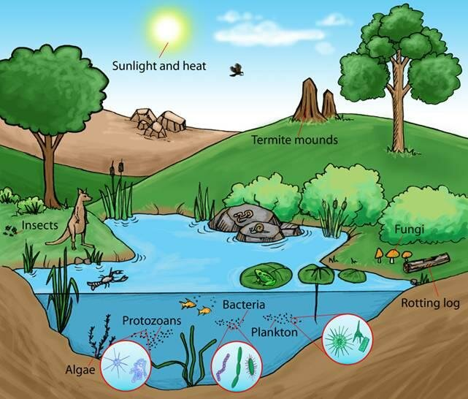
Introdução | O que é um modelo?
Como pensamos sobre a Ecologia…
… como a Ecologia realmente é
Inserir eqs. no desenho

Slide 6

Introdução | O que é um modelo?
O que determina o tamanho de uma população?
Imigração
+
+
-
nascimento
mortes
-
Emigração
A Biologist’s guide to mathematical modeling [Otto & Day, 2007)
https://m-clark.github.io/book-of-models/models.html
Notes:
At its core, a model is just an idea. It’s a way of thinking about the world, how things work and how they change over time.
https://www.google.com/imgres?q=brain%20thinking&imgurl=https%3A%2F%2Fpbs.twimg.com%2Fmedia%2FER7uEo6WkAE8Rdk.png&imgrefurl=https%3A%2F%2Ftwitter.com%2FHumanBrainProj%2Fstatus%2F1233727365768974336&docid=iA-L1mOyP89epM&tbnid=rhxxlTy9MZrTrM&vet=12ahUKEwjo9tmWp9mJAxVmHLkGHf8vPWIQM3oECDQQAA..i&w=600&h=335&hcb=2&ved=2ahUKEwjo9tmWp9mJAxVmHLkGHf8vPWIQM3oECDQQAA
https://www.google.com/imgres?q=brain%20thinking&imgurl=https%3A%2F%2Fstatic.vecteezy.com%2Fsystem%2Fresources%2Fpreviews%2F034%2F529%2F421%2Fnon_2x%2Fbrain-think-light-bulb-as-idea-cute-child-character-happy-brain-learn-and-finds-solution-illustration-vector.jpg&imgrefurl=https%3A%2F%2Fwww.vecteezy.com%2Fvector-art%2F34529421-brain-think-light-bulb-as-idea-cute-child-character-happy-brain-learn-and-finds-solution-vector-illustration&docid=ZkrL2X71Cy7ZSM&tbnid=oQv4hZio2wAbJM&vet=12ahUKEwjo9tmWp9mJAxVmHLkGHf8vPWIQM3oECB4QAA..i&w=980&h=980&hcb=2&ved=2ahUKEwjo9tmWp9mJAxVmHLkGHf8vPWIQM3oECB4QAA

Slide 7
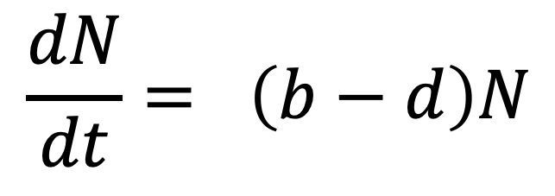
Introdução | O que é um modelo?
Imigração
$$\frac{dN}{dt}= \left(b−d\right)N$$
+
+
-
Nascimento
Mortes
-
Emigração
A Biiologist’s guide to mathematical modeling [Otto & Day, 2007)
https://m-clark.github.io/book-of-models/models.html
Notes:
At its core, a model is just an idea. It’s a way of thinking about the world, how things work and how they change over time.
https://www.google.com/imgres?q=brain%20thinking&imgurl=https%3A%2F%2Fpbs.twimg.com%2Fmedia%2FER7uEo6WkAE8Rdk.png&imgrefurl=https%3A%2F%2Ftwitter.com%2FHumanBrainProj%2Fstatus%2F1233727365768974336&docid=iA-L1mOyP89epM&tbnid=rhxxlTy9MZrTrM&vet=12ahUKEwjo9tmWp9mJAxVmHLkGHf8vPWIQM3oECDQQAA..i&w=600&h=335&hcb=2&ved=2ahUKEwjo9tmWp9mJAxVmHLkGHf8vPWIQM3oECDQQAA
https://www.google.com/imgres?q=brain%20thinking&imgurl=https%3A%2F%2Fstatic.vecteezy.com%2Fsystem%2Fresources%2Fpreviews%2F034%2F529%2F421%2Fnon_2x%2Fbrain-think-light-bulb-as-idea-cute-child-character-happy-brain-learn-and-finds-solution-illustration-vector.jpg&imgrefurl=https%3A%2F%2Fwww.vecteezy.com%2Fvector-art%2F34529421-brain-think-light-bulb-as-idea-cute-child-character-happy-brain-learn-and-finds-solution-vector-illustration&docid=ZkrL2X71Cy7ZSM&tbnid=oQv4hZio2wAbJM&vet=12ahUKEwjo9tmWp9mJAxVmHLkGHf8vPWIQM3oECB4QAA..i&w=980&h=980&hcb=2&ved=2ahUKEwjo9tmWp9mJAxVmHLkGHf8vPWIQM3oECB4QAA

Slide 8
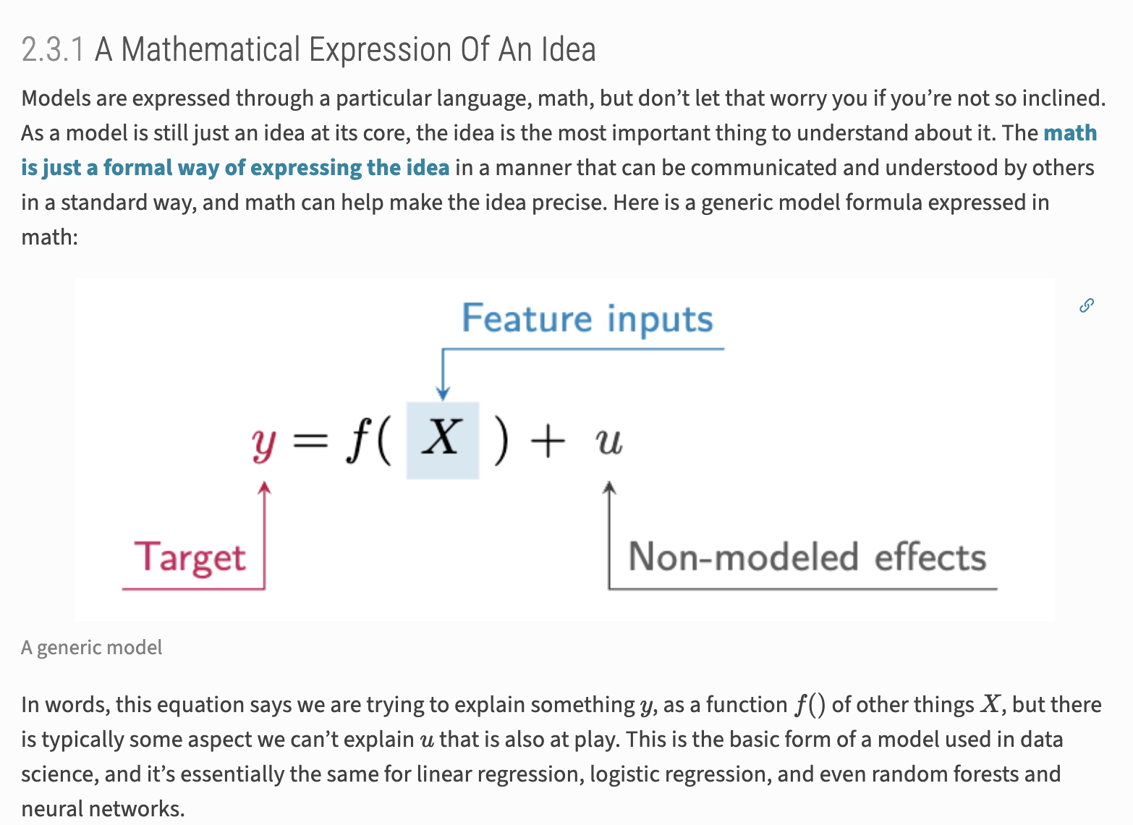
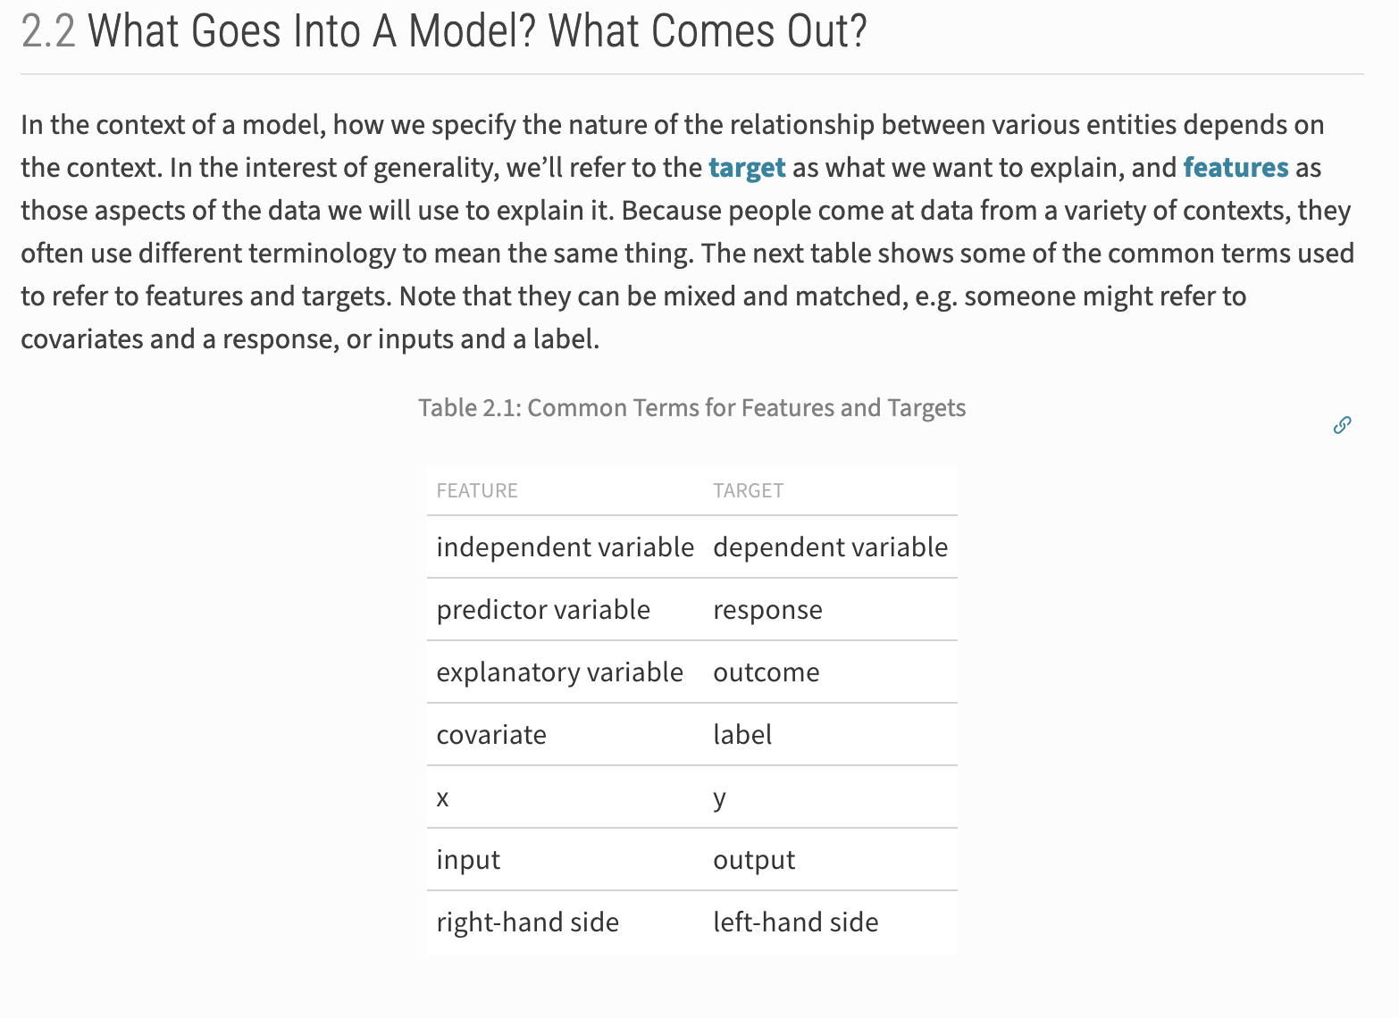
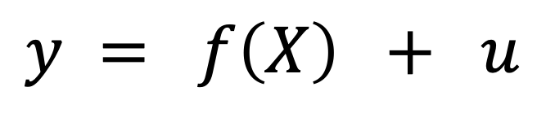
Introdução | O que é um modelo?
Um modelo é a expressão matemática de uma ideia
$$y = f\left(X\right) + u$$

Slide 9
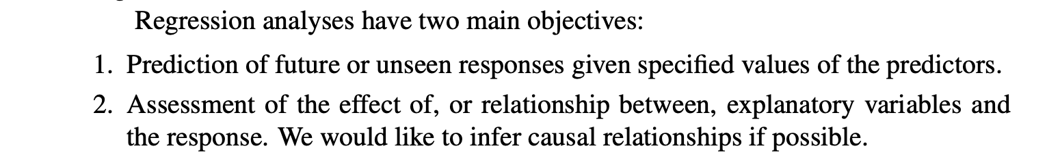
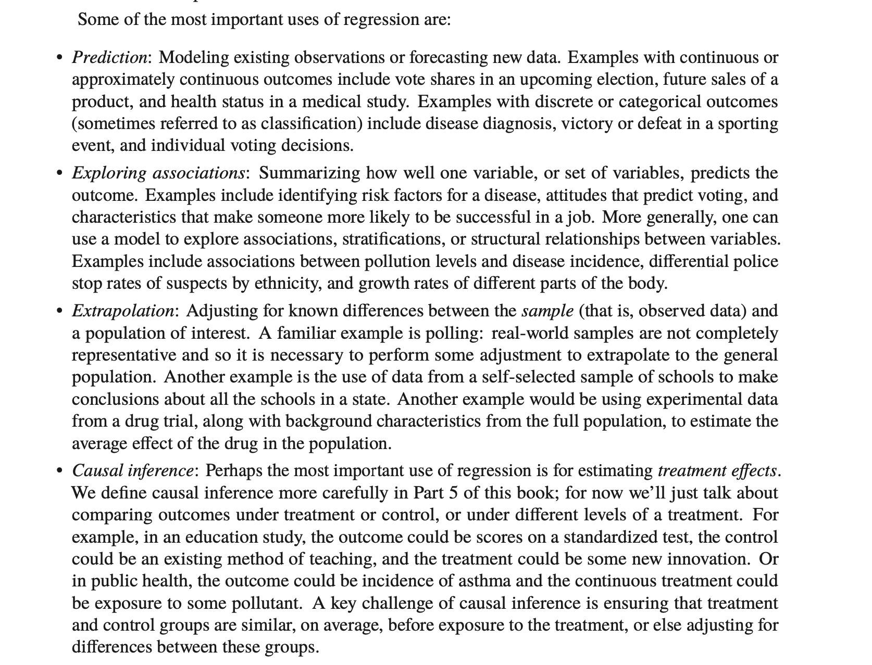

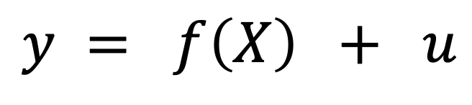
Introdução | O que é um modelo?
Modelo linear
Linear models with R. 2nd Ed. Julian Faraway,
$$y = f\left(X\right) + u$$
$$f\left(X\right)= β_{0}+β_{1}x_{1}+ ε$$
Gelmann et al. 2020

Slide 10
Introdução | O que é um modelo?
Modelo linear
In practice, ecological models can be separated into three main types: descriptive, explanatory and predictive.
A descriptive approach aims to explore the links between the response variable (e.g. species occurrence) and other potentially explanatory vari- ables, of which there may be many, in order to select, for instance, just one significant subset. Multivariate statistical analyses are commonly used for these types of explorations (e.g. ter Braak, 1986; Dray et al., 2003).
The explanatory (or hypothetico-deductive) approach uses prior knowledge of the system to derive a set of testable hypotheses that can be confirmed or invalidated by estimating model parameters. In other words, in ecology this means analyzing the effects of one or more envi- ronmental variables on a response variable and assessing their explanatory power (i.e. in terms of deviance explained). Here, using the appropriate statistical model for a given type of data is of prime importance as infer- ence testing is explicitly used to discuss the significance and importance of environmental descriptors (Leathwick and Austin, 2001).
Finally, when using a predictive approach (see Peters, 1991; Côté and Reynolds, 2002), describing or explaining the data might be of less import- ance, the aim of the modeling being spatial prediction, not interpretation. Basically, it tries to optimize the quality of estimators and predictors in order to, for instance, minimize the sum of errors or maximize a spatial statistic of accuracy This is usually obtained from parsimonious models that include a limited number of explanatory variables that are not strongly correlated (see Chapter 4), but if only the predictive ability matters here, a model might be satisfactory even if it can- not be properly interpreted (e.g. black-box algorithms).This is because a model may be right but the theory might not yet be available to interpret it (e.g. lack of knowledge about the species’ ecology). The “best” model – i.e. the one obtaining the best fit – can lead to biased parameters in favor of a smaller variance. In this sense, the right model is not the one that best explains the ecological data from a deviance reduction or R2 point of view measured on the training data, because this type of model is likely to have numerous explanatory variables and associated collinearity problems.The right model is the one which produces the most accurate predictions on independent or cross-validated data (Merow et al., 2014).
(Guisan et al. 2017 – livro Habitat suitability…)

Slide 11
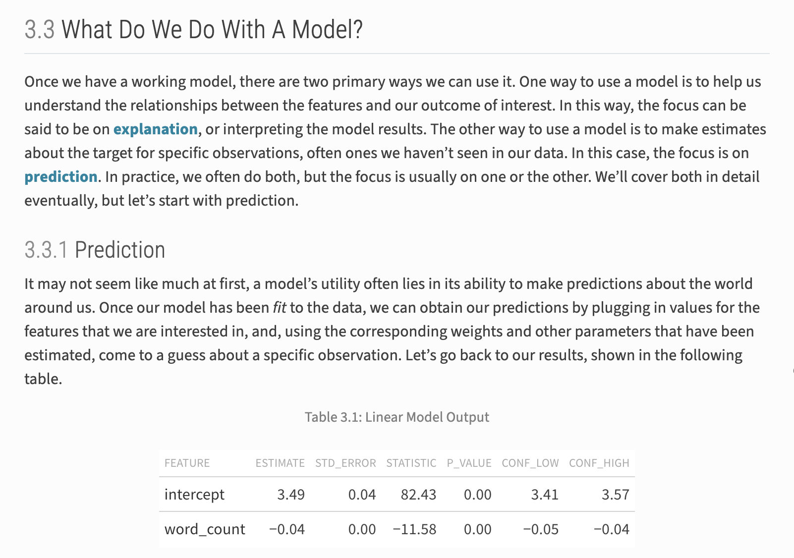

Slide 12
Introdução | O que é um modelo?
Modelo linear
A useful model (i.e. on which explains a good proportion of variance or deviance) is (i) statistically
appropriate for the data being modeled (i.e. no violation of statistical assumptions) and (ii) easy to interpret and tested against independent data so that it can be used to make predictions.
As a result, conflicting issues can arise in the field of biogeography when both explanatory and predictive power of a model are required (Mac Nally, 2000). Although we should ultimately aim for explana- tory models that simultaneously offer good predictive performance, in practice, there is a trade-off between explanatory and predictive power (Guisan and Zimmermann, 2000). Indeed, although this trade-off seems implicit in biogeography, not all statistical methods are capable of dealing with it effectively (Merow et al., 2014).
(Guisan et al. 2017 – livro Habitat suitability…)

Slide 13
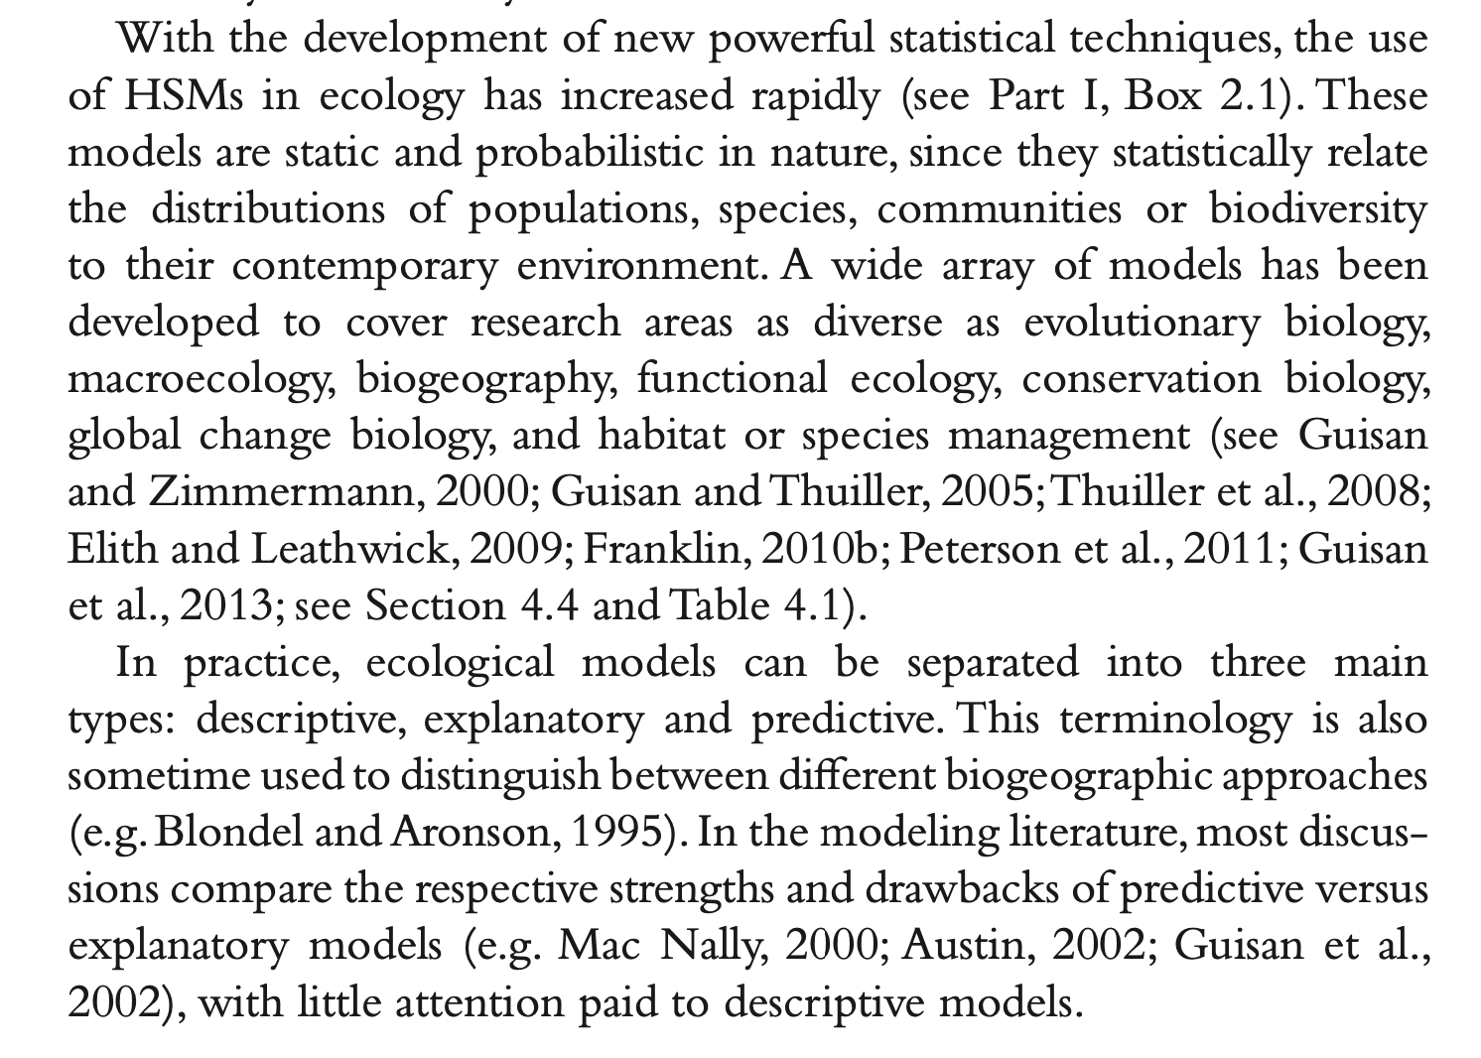
Introdução | Modelos de distribuição de espécies
These models are static and probabilistic in nature, since they statistically relate the distributions of populations, species, communities or biodiversity to their contemporary environment. (Guisan et al. 2017 – livro Habitat suitability…)

Slide 14



Imigração
+
Nascimento
-
Morte
+
-
Emigração

Slide 15
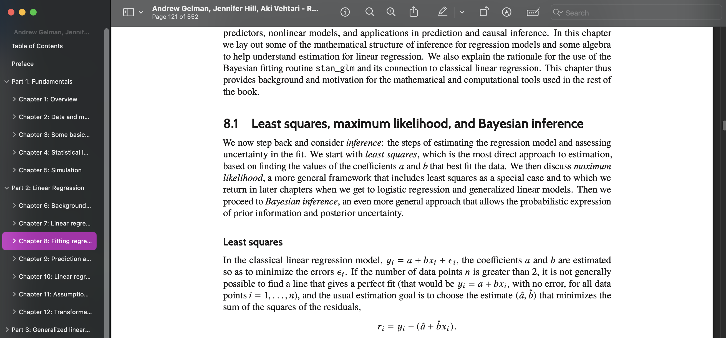
Introdução | Como estimar os parâmetros?

Slide 16
LVM
GLM/GAM
LM
ANOVA
ANCOVA
t-test

Slide 17
Quantitativa
Qualitativa
Discreta
Contínua
Nominal
Ordinal

Slide 19
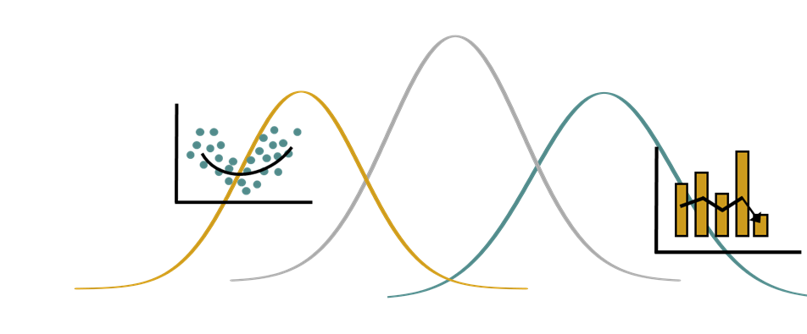


Slide 20
Quantitativa
Discreta
Contínua
Qualitativa
Nominal
Ordinal

Slide 21
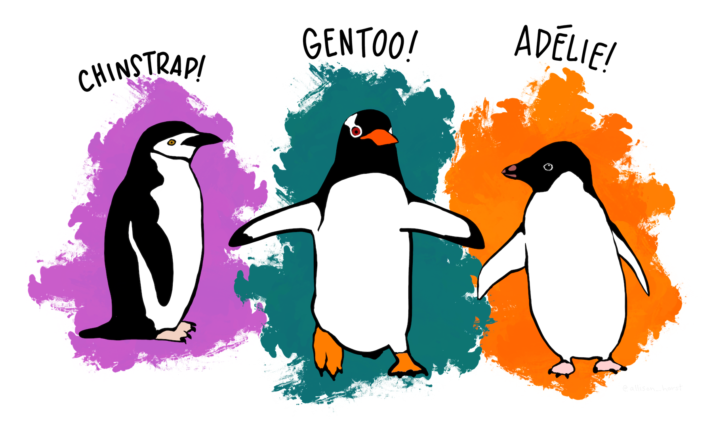
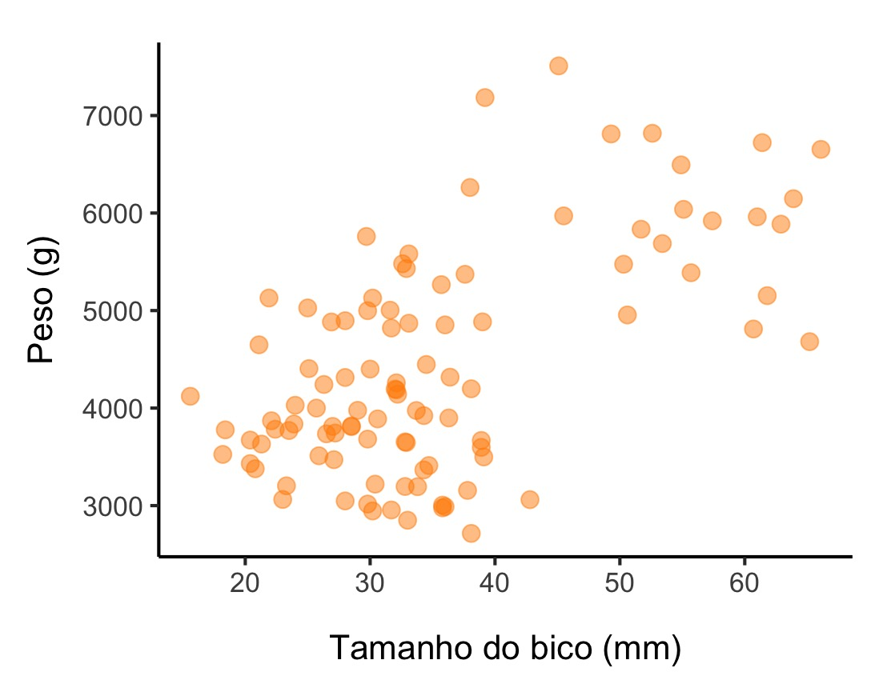
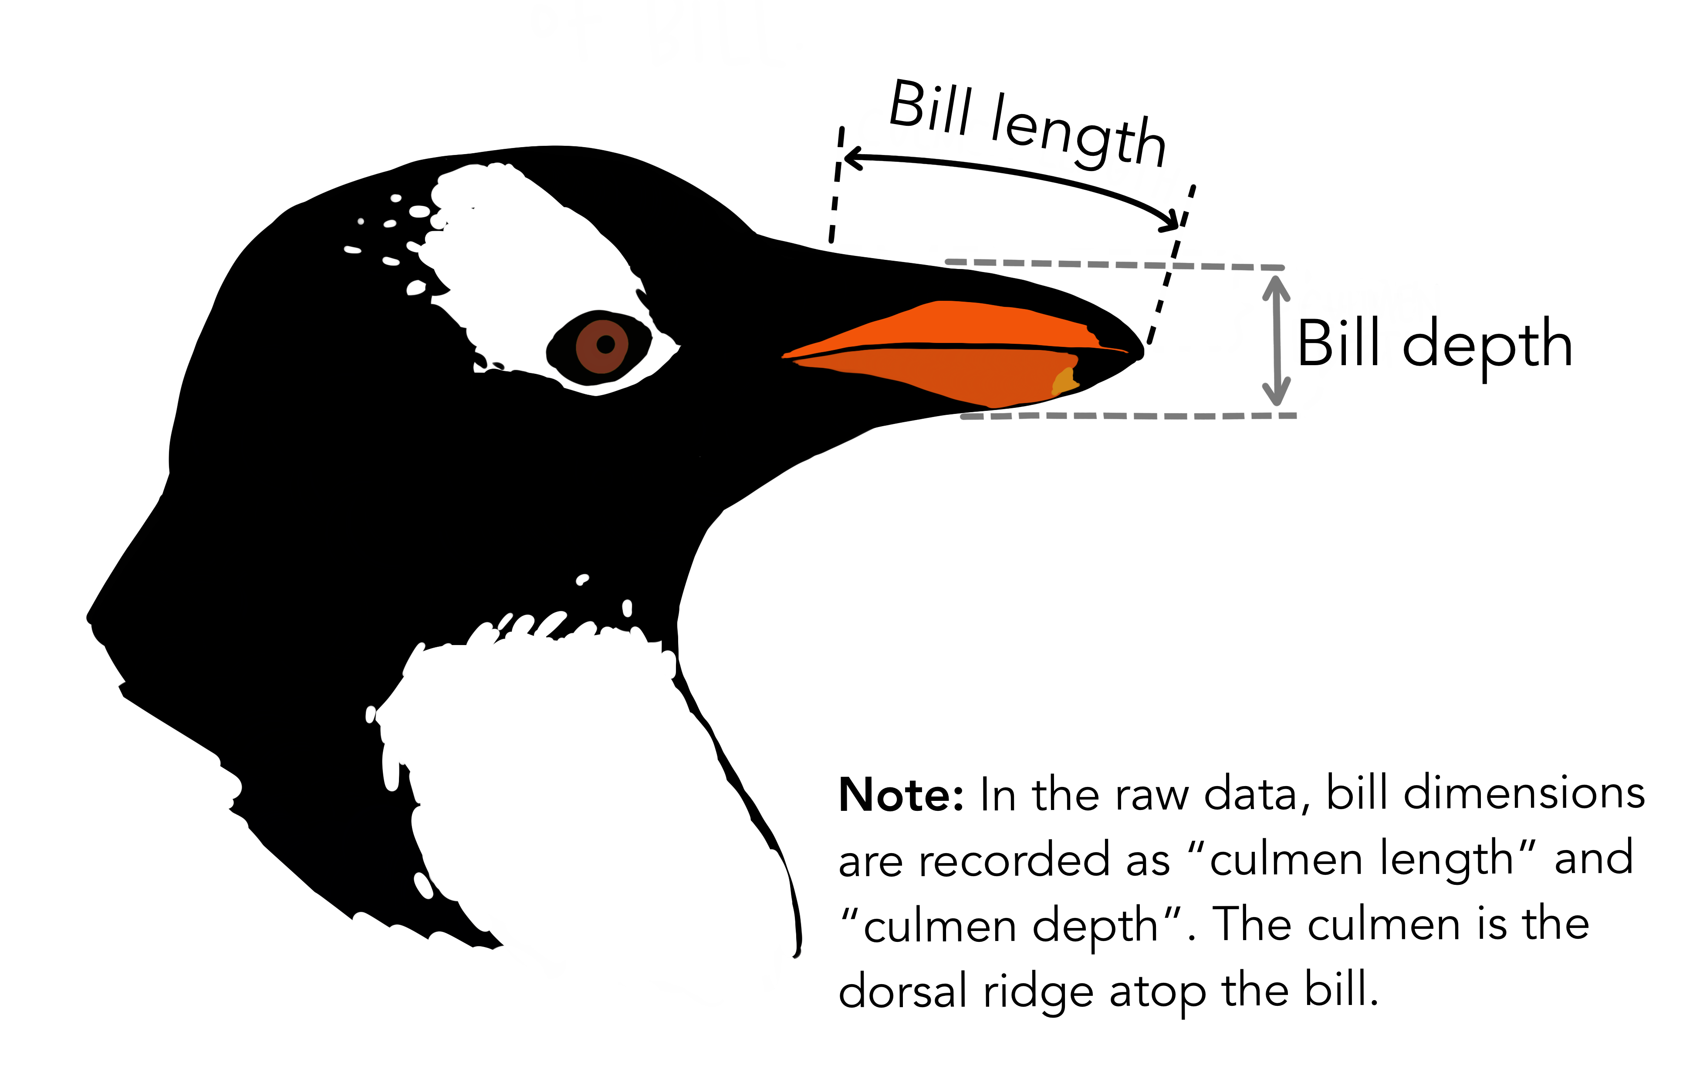
Ilustrações : https://allisonhorst.github.io/palmerpenguins/

Slide 22
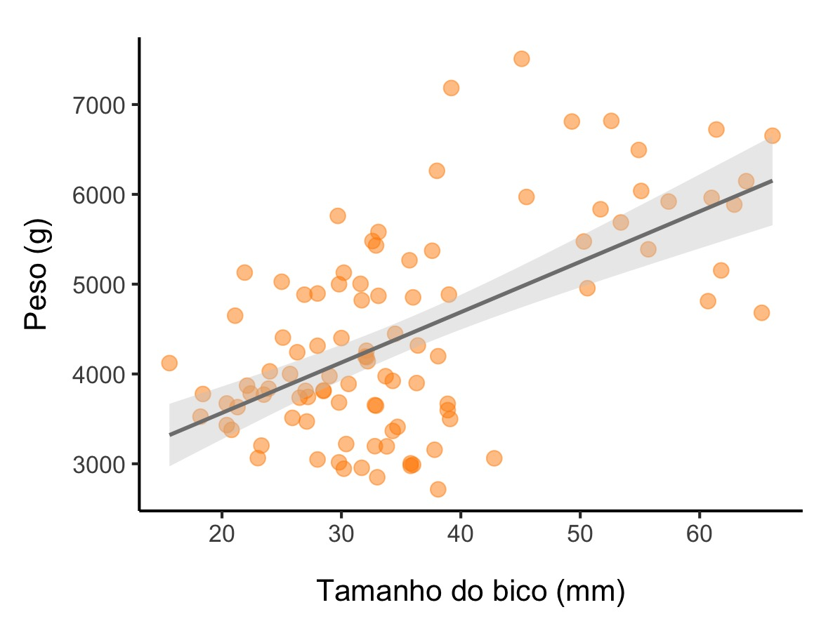
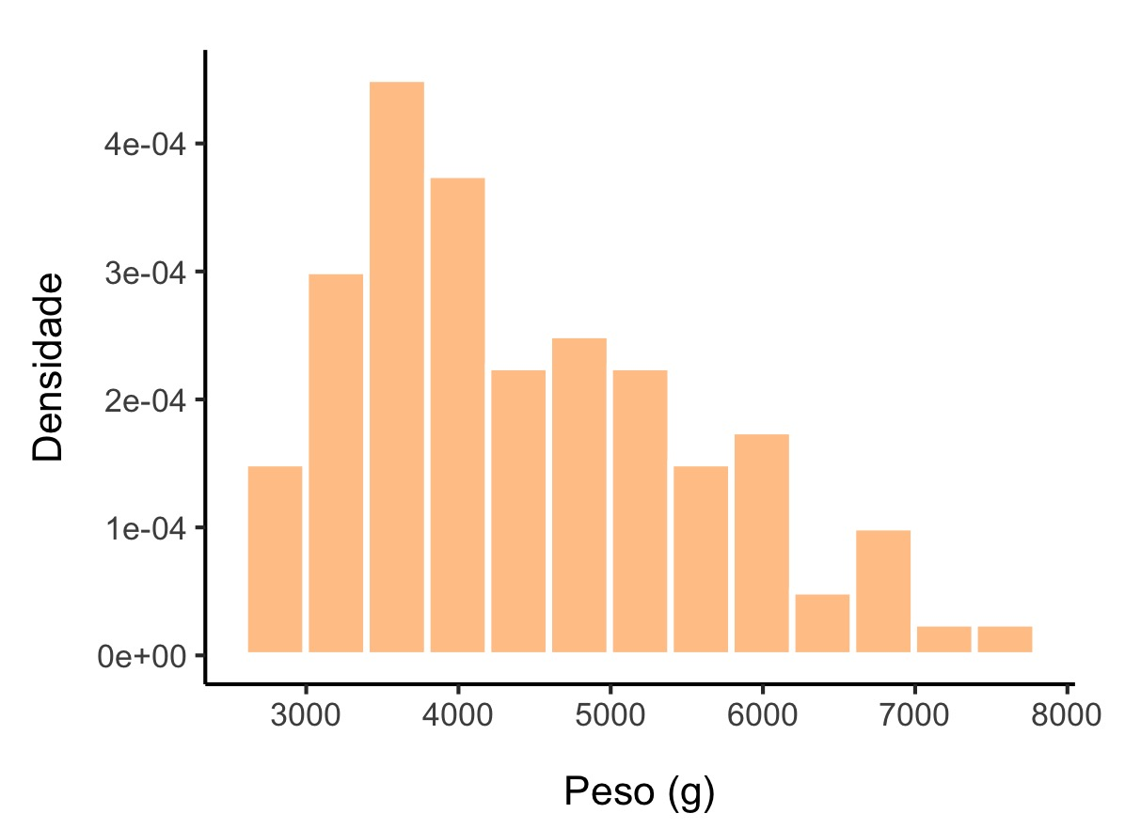

Slide 23
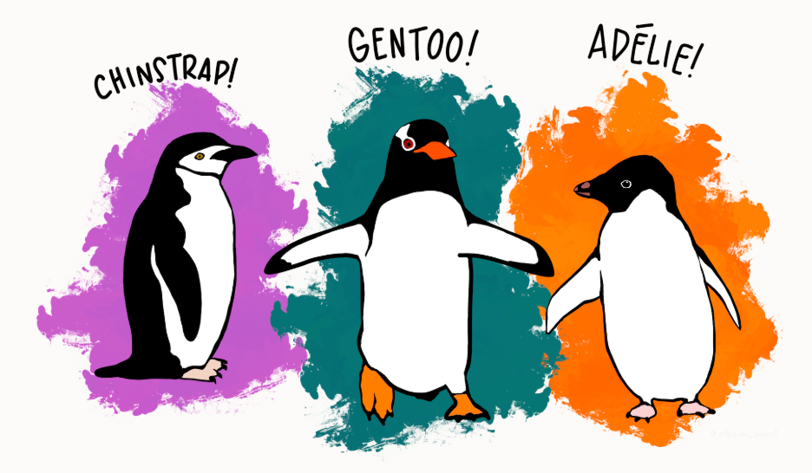
Ilustração : https://allisonhorst.github.io/palmerpenguins/

Slide 24
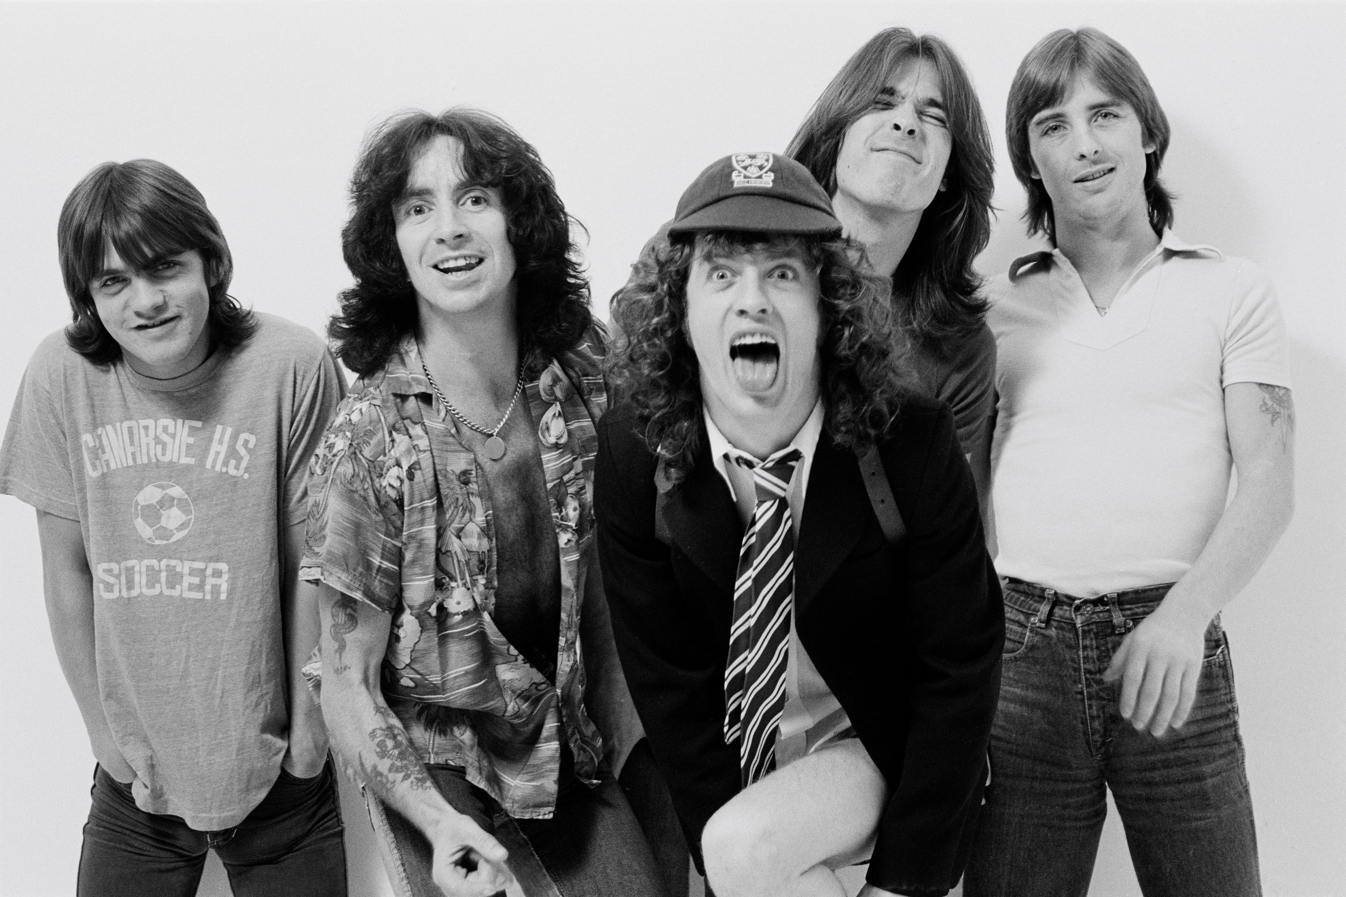
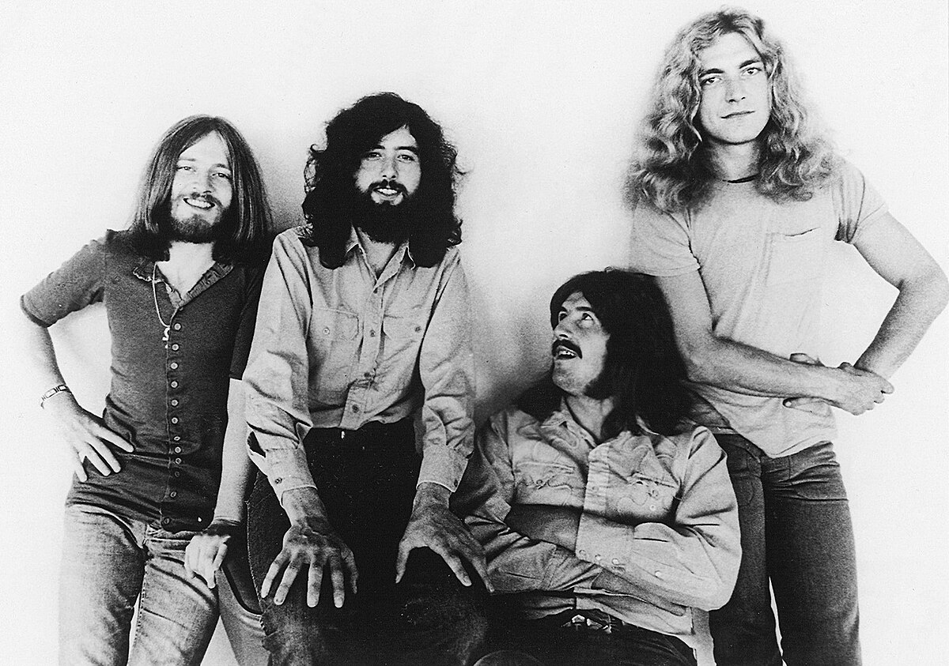
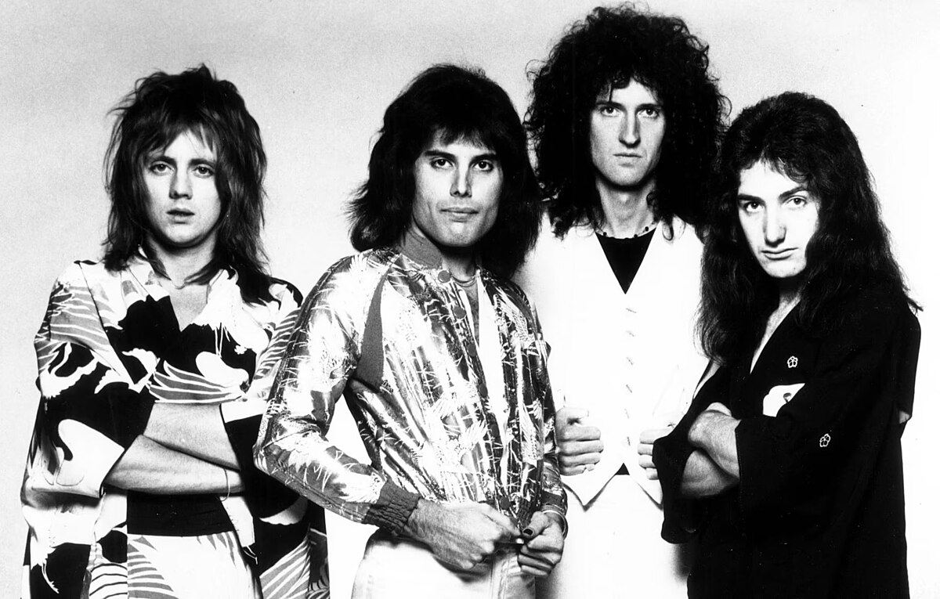
Highway to hell
(AC/DC)
Stairway to heaven
(Led Zeppelin)
Foto: The New Yorker
Foto: Wikipedia
I want to break free
(Queen)
Foto: Wikipedia

Slide 25
Highway to hell
(AC/DC)
Stairway to heaven
(Led Zeppelin)
I want to break free
(Queen)
Foto: The New Yorker
Foto: Wikipedia
Foto: Wikipedia

Slide 26
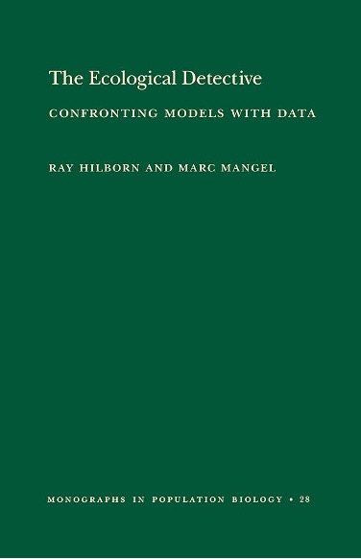


Slide 27
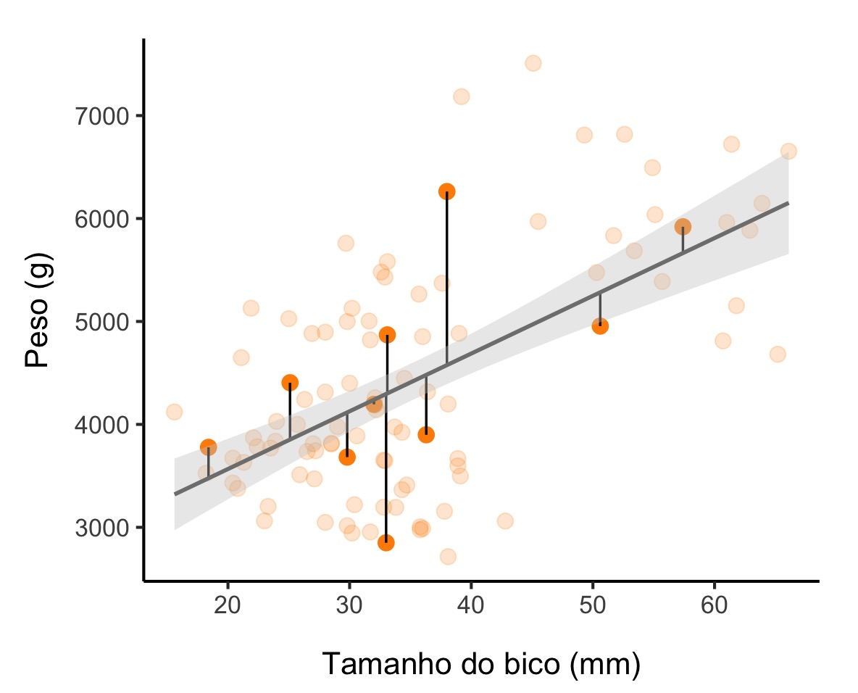



$$y_{i}$$
$$ε_{i}$$
$$\hat{y_{i}}$$

Slide 29
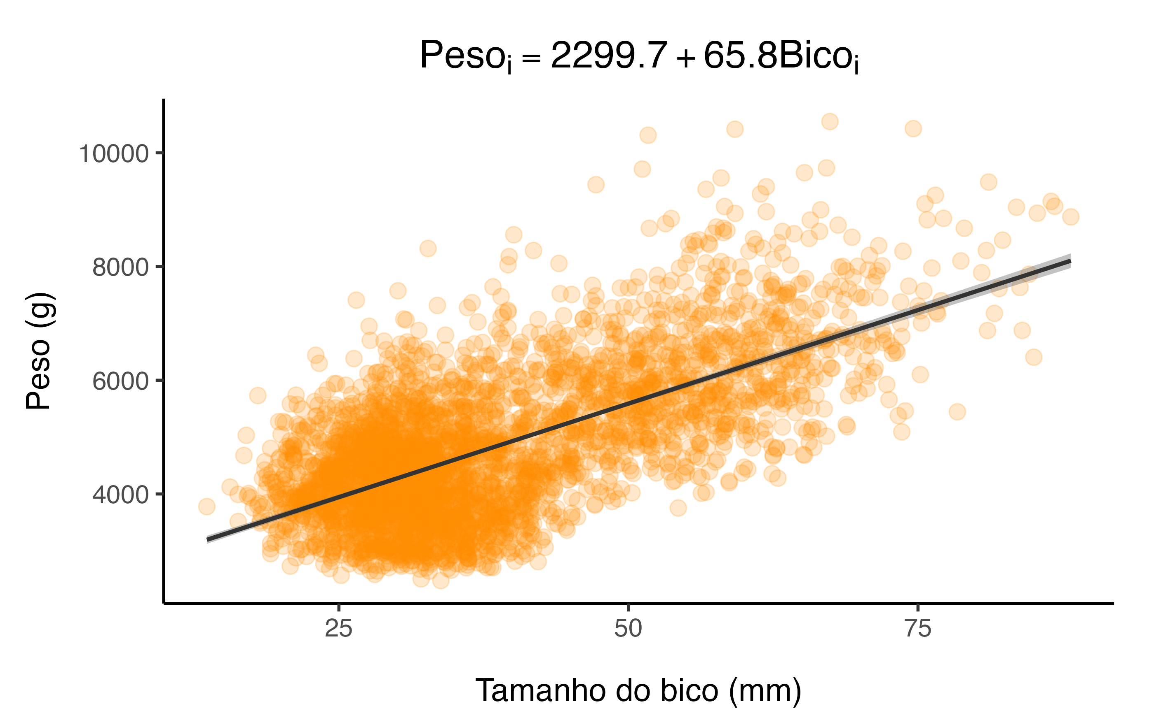

Slide 30
Baixo
Alto
Peso dos pinguins

Slide 31

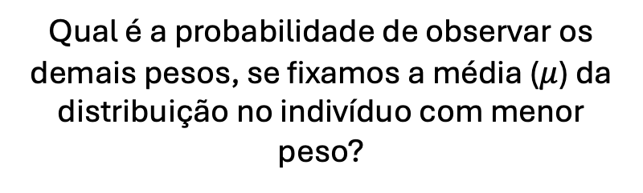
$$μ$$
Qual é a probabilidade de observar os demais pesos, se fixamos a média ($μ$) da distribuição no indivíduo com menor peso?
Baixo
Alto
Peso dos pinguins

Slide 32
$$μ$$
Baixo
Alto
Peso dos pinguins

Slide 33
$$μ$$
Baixo
Alto
Peso dos pinguins

Slide 34

$$μ$$
Baixo
Alto
Peso dos pinguins

Slide 35
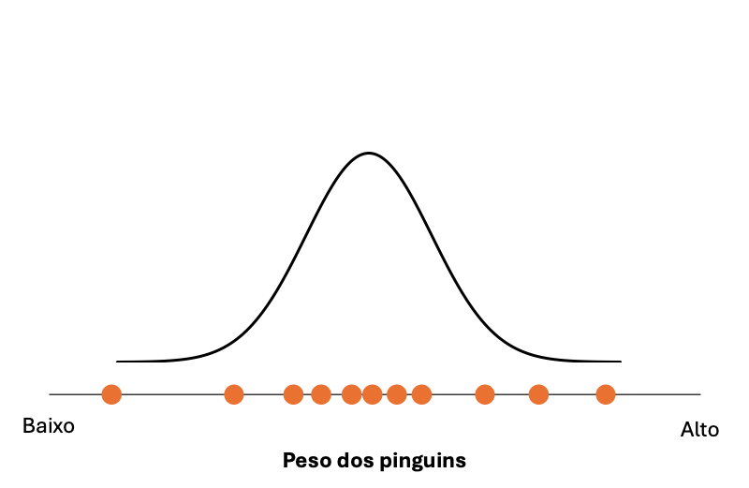
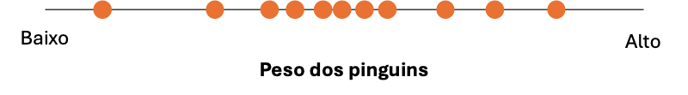

Verossimilhança de observar o dado
$$μ$$

Slide 36
Verossimilhança de observar o dado
$$μ$$

Slide 37
Verossimilhança de observar o dado
$$μ$$

Slide 38
Verossimilhança de observar o dado
$$μ$$

Slide 39
Verossimilhança de observar o dado
$$μ$$

Slide 40
Verossimilhança de observar o dado
$$μ$$

Slide 41
Verossimilhança de observar o dado
$$μ$$

Slide 42
Verossimilhança de observar o dado
$$μ$$

Slide 43
Verossimilhança de observar o dado
$$μ$$

Slide 44
Verossimilhança de observar o dado
$$μ$$

Slide 45
Verossimilhança de observar o dado
$$μ$$

Slide 46
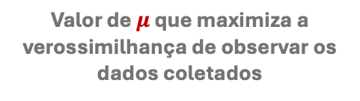
Valor de $μ$ que maximiza a verossimilhança de observar os dados coletados
Verossimilhança de observar o dado
$$μ$$

Slide 47

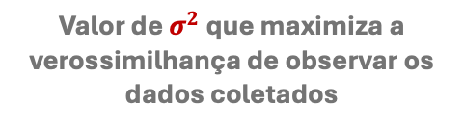
Valor de $σ^{2}$ que maximiza a verossimilhança de observar os dados coletados
Verossimilhança de observar o dado
$$σ^{2}$$

Slide 49
+

Slide 50
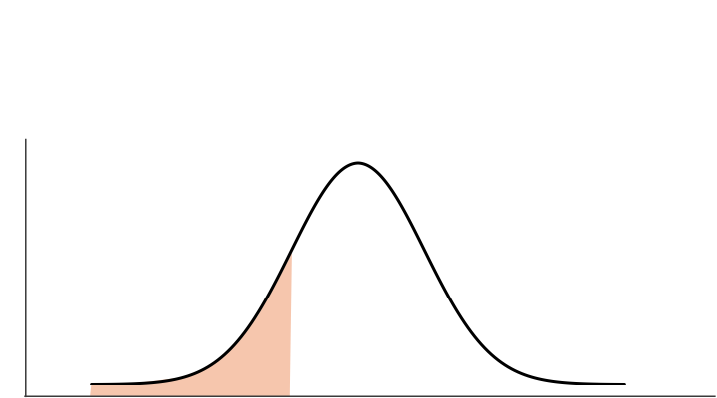
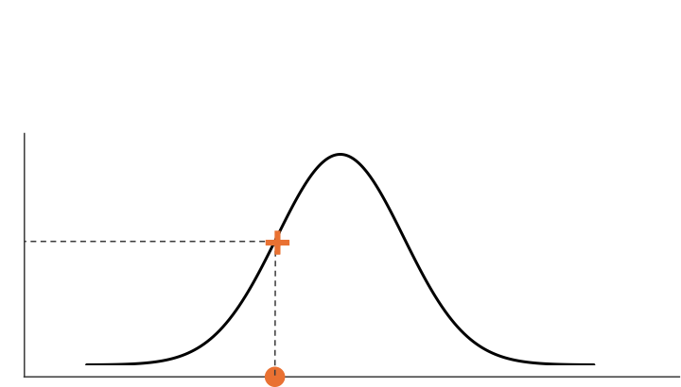






PROBABILIDADE
VEROSSIMILHANÇA
$$P(y|θ)$$
$$L(θ|y)$$
Sabendo que o peso médio dos pinguins é de 4 kg, qual a probabilidade de um pinguim pesar menos que 3,5 kg?
Dado os pinguins pesados, qual a média mais provável do peso deles?
Fixo: parâmetros ($θ$)
Fixo: dados ($y$)
Variável: dados ($y$)
Variável: parâmetros ($θ$)

Slide 51
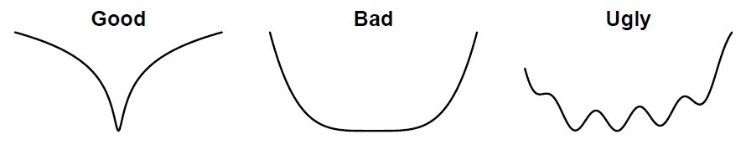
BOM
RUIM
PÉSSIMO

Slide 52
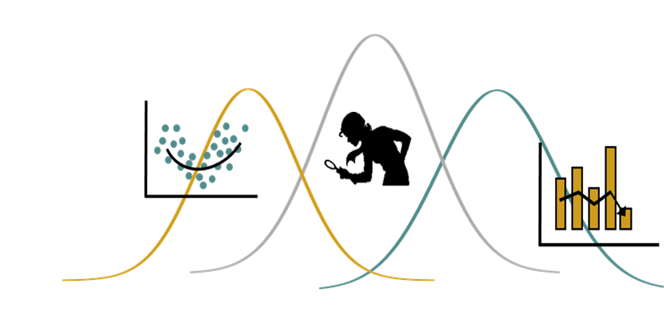
Modelo
Ajuste
Validação

Slide 53
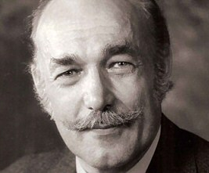
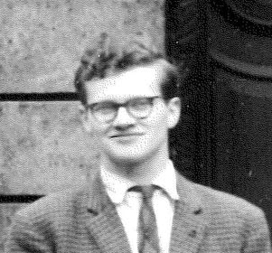
John A. Nelder (1924-2010)
Robert W. M. Wedderburn (1947-1975)
Fotos: Wikipedia

Slide 54









DADOS CONTÍNUOS
DADOS DISCRETOS
DADOS BINÁRIOS
Parte estocástica
Parte estocástica
Parte estocástica
$$Y_{i} \sim Normal\left(μ_{i}, σ^{2}\right)$$
$$Y_{i} \sim Poisson\left(λ_{i}\right)$$
$$Y_{i} \sim Binomial\left(p_{i}, N\right)$$
Parte determinística
Parte determinística
Parte determinística
$$η_{i}= β_{0}+β_{1}x_{i}$$
$$η_{i}= β_{0}+β_{1}x_{i}$$
$$η_{i}= β_{0}+β_{1}x_{i}$$
Função de ligação
Função de ligação
Função de ligação
$${η_{i}}_{ }={ μ}_{i}$$
$${η_{i}}_{ }= log⁡(λ_{i})$$
$${η_{i}}_{ }= logit⁡(p_{i})$$

Slide 55
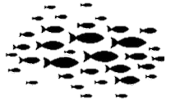
Abundância de espécies
Presença/Ausência de espécies

Slide 56






PRESENÇA / AUSÊNCIA
MADURO / IMATURO
SOBREVIVÊNCIA

Slide 57





N^{O} DE BORBOLETAS
N^{O} DE ESPÉCIES
N^{O} DE VISITAS

Slide 58





Frequência da vocalização
Peso/tamanho
Concentração de clorofila

Slide 59









Estágio de desenvolvimento
Conteúdo estomacal
Estágio reprodutivo
Moluscos
Imaturo
Filhote
Crustáceos
Em maturação
Juvenil
Peixes
Maduro
Plástico
Repouso
Adulto

Slide 60
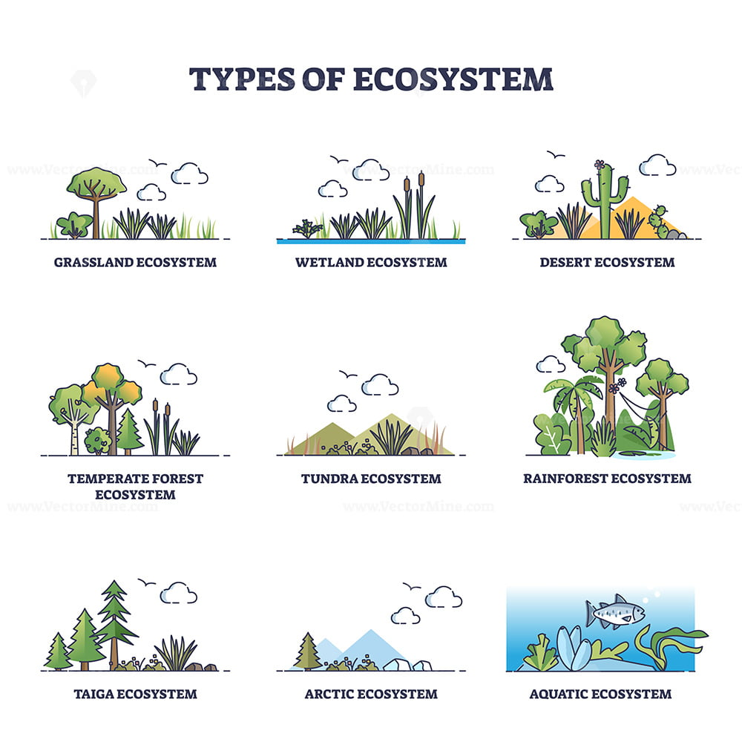



Tipos de ecossistemas
FLORESTA TROPICAL
DESERTO
ÁRTICO

Slide 61
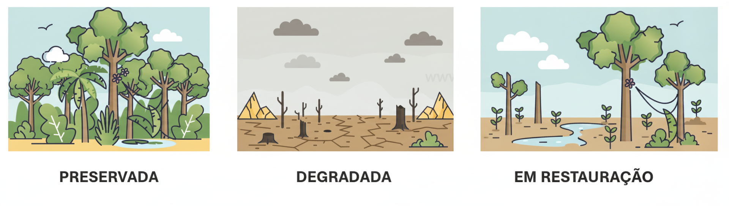
Estado de conservação
DEGRADADO
CONSERVADO
EM RESTAURAÇÃO

Slide 62
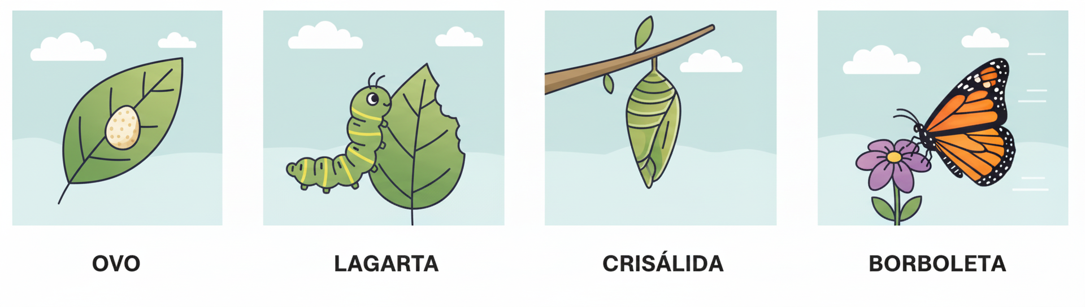
Estágio de desenvolvimento
OVO
LAGARTA
PUPA
ADULTO

Slide 63
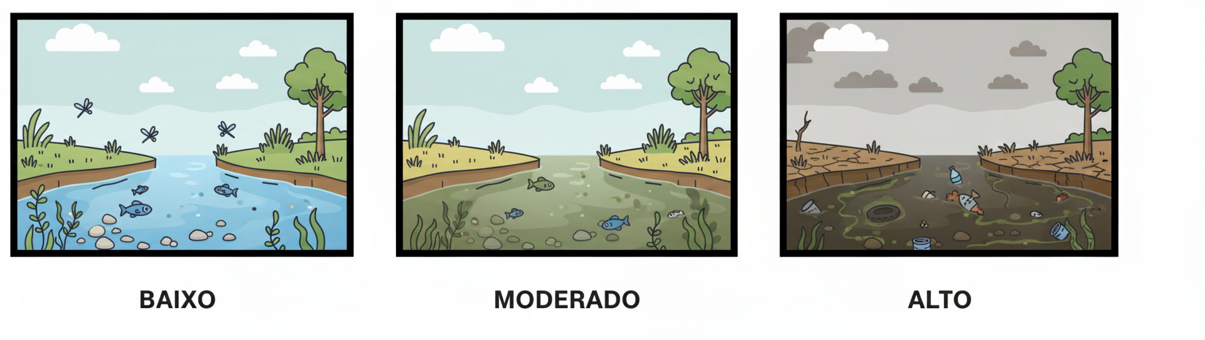
Grau de poluição
BAIXO
MODERADO
ALTO

Slide 64

Moluscos
Crustáceos
Peixes
Parental

Slide 65





Slide 67





ÁREA
TEMPO
ANZOL
15 min
32 min
1 m
58 min
1 m

Slide 68
n = 12
n = 7
1 m
2.5 m
1 m
2.5 m

Slide 69
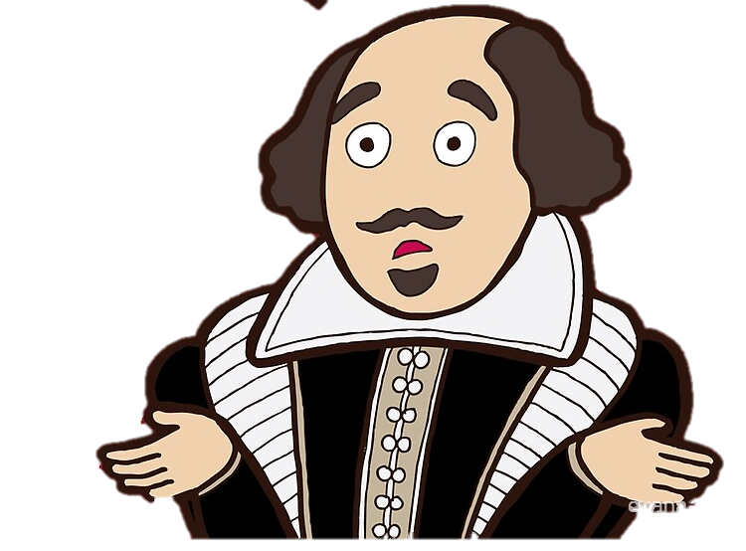
Poisson ou Multinomial?
Eis a questão…

Slide 70





Taxa de captura incidental
Proporção de
cobertura vegetal
Frequências
relativas

Slide 71
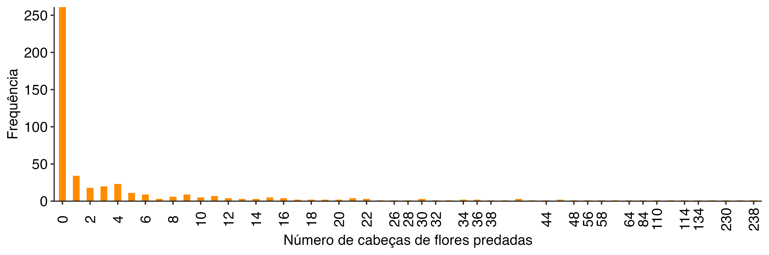
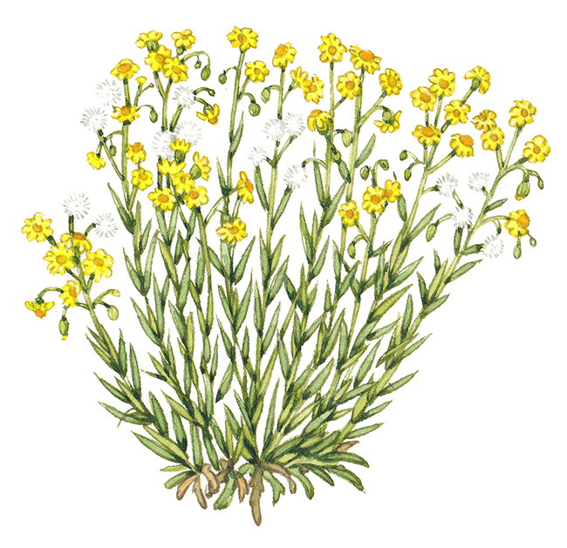
Senecio inaequidens
Notes:
https://www.google.com/url?sa=i&url=https%3A%2F%2Flizzieharper.co.uk%2Fproduct%2Fsouth-african-ragwort-senecio-inaequidens-habit-sketch%2F&psig=AOvVaw2f3nyb0DUIkyByXThfr0y1&ust=1758570902511000&source=images&cd=vfe&opi=89978449&ved=0CBgQjhxqFwoTCIj0hKLR6o8DFQAAAAAdAAAAABAM

Slide 72
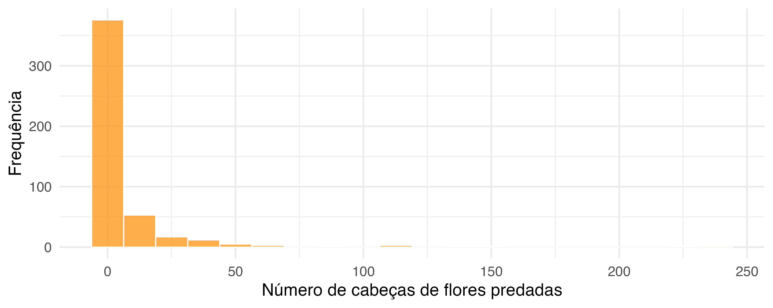
Senecio inaequidens
Notes:
https://www.google.com/url?sa=i&url=https%3A%2F%2Flizzieharper.co.uk%2Fproduct%2Fsouth-african-ragwort-senecio-inaequidens-habit-sketch%2F&psig=AOvVaw2f3nyb0DUIkyByXThfr0y1&ust=1758570902511000&source=images&cd=vfe&opi=89978449&ved=0CBgQjhxqFwoTCIj0hKLR6o8DFQAAAAAdAAAAABAM

Slide 73
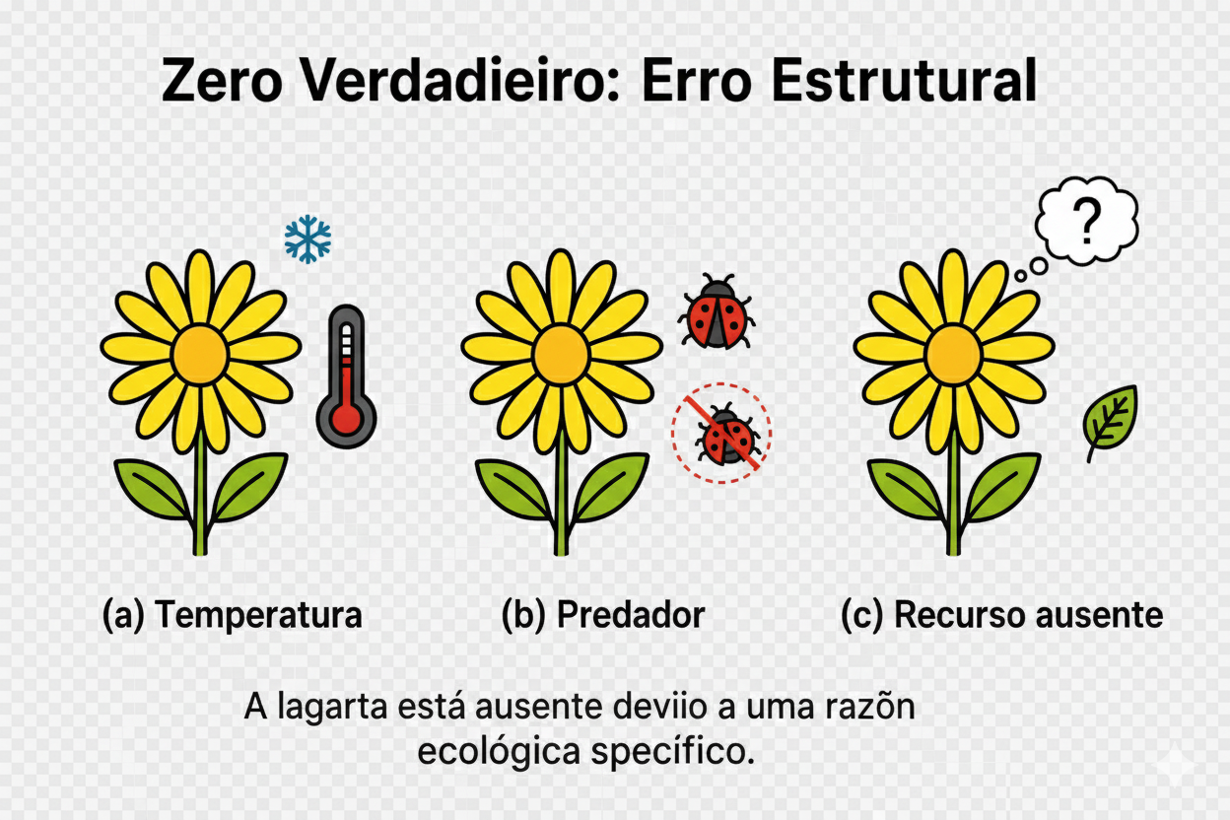


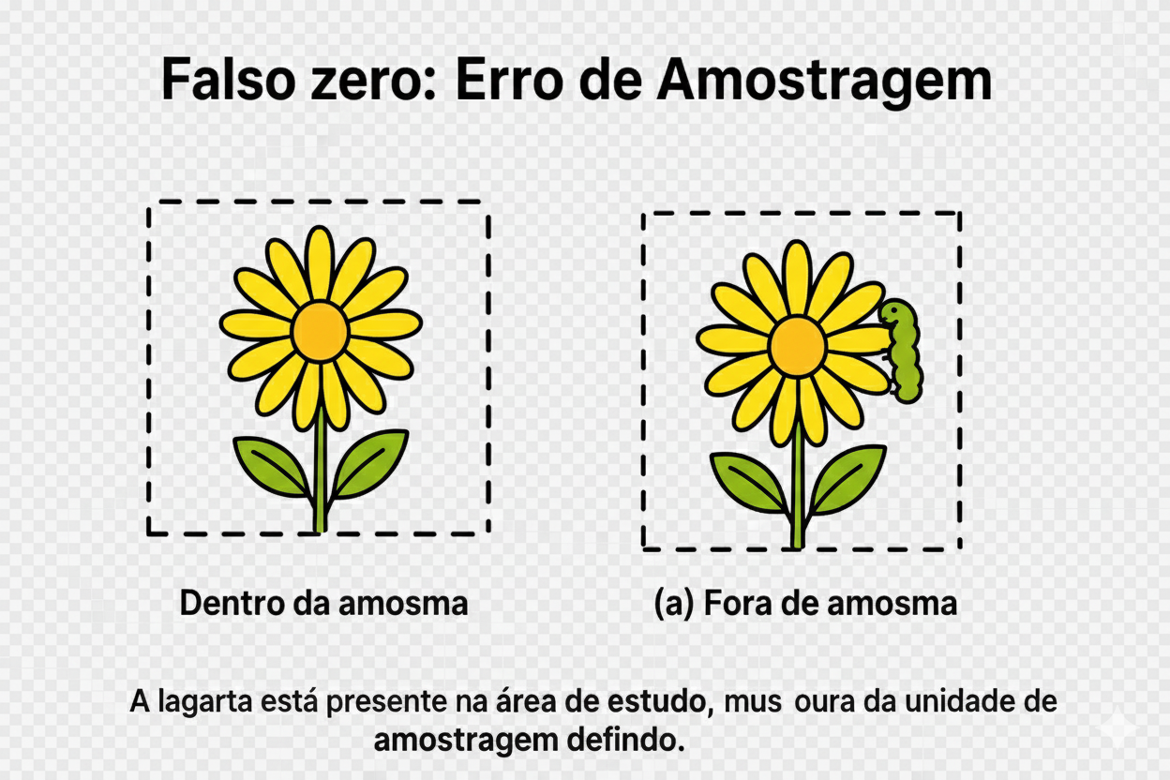
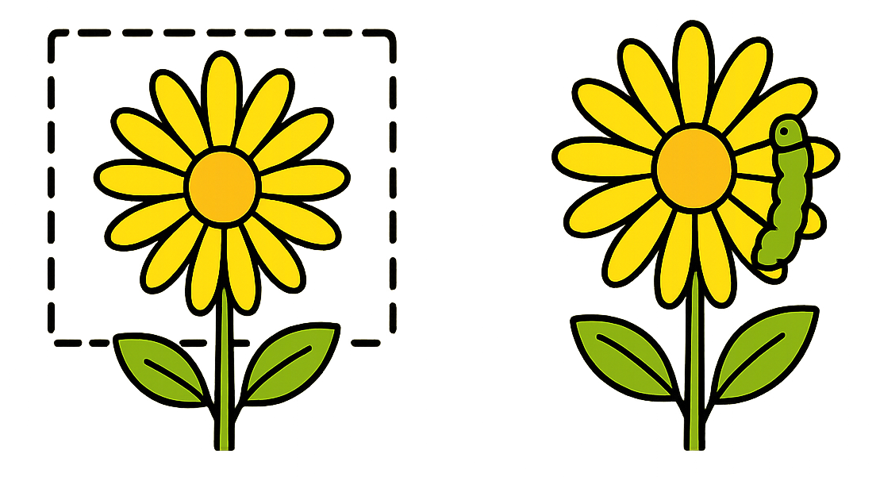

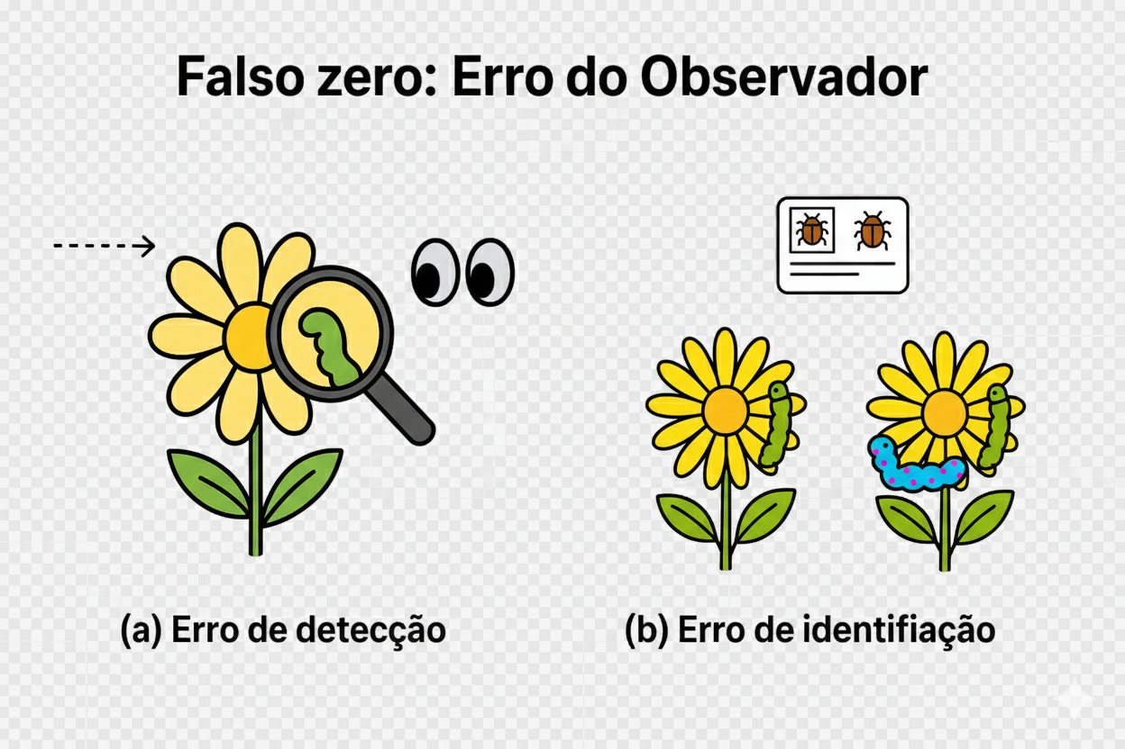
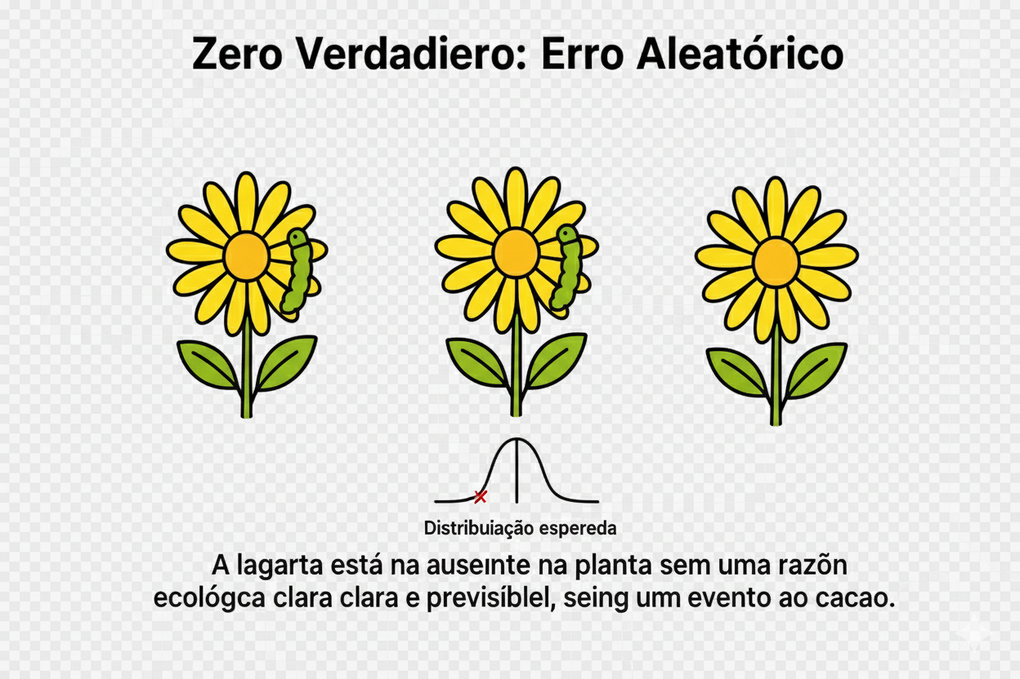
FALSO ZERO
ZERO VERDADEIRO
Erro de detecção
Zero estrutural
Hábitat inadequado
Erro de amostragem
Zero aleatório

Slide 74

FALSO ZERO
Erro de observador
Erro de amostragem
Erro de detecção
Erro de identificação
Falta de conhecimento sobre a biologia e ecologia da espécie

Slide 75


ZERO VERDADEIRO
Zero estrutural
Zero aleatório
Hábitat
inadequado
Presença
de predador
Preferência pessoal, condição micro-climática,…

